Slide 1
Интерактивные спектакли для детей
Бауэр Людмила Сергеевна
г. Калуга

Slide 2
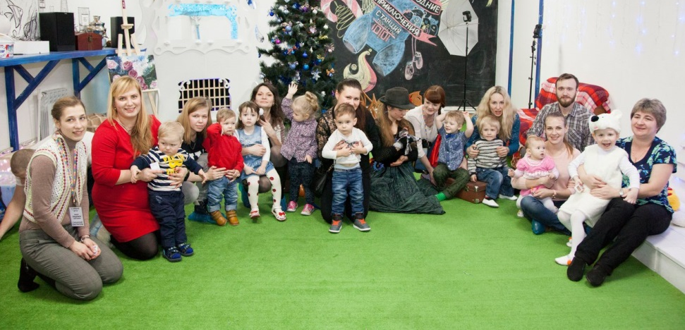
Цель проекта
Социальная адаптация детей с ОВЗ путем проведения бесплатных интерактивных спектаклей совместно с их норма типичными сверстниками и законными представителями.

Slide 3
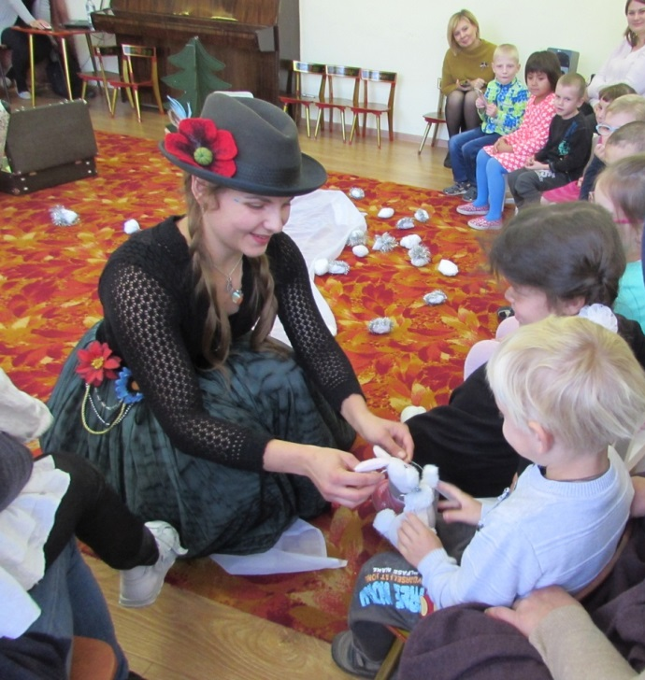
Актуальность
Главная проблема ребенка с ограниченными возможностями здоровья заключается в ограничении его связи с миром, бедности контактов со сверстниками и взрослыми, в ограниченности общения с природой, доступа к культурным ценностям.
А также проблема негативного отношения к детям с ограниченными возможностями со стороны сверстников, наличия физических и психических барьеров.

Slide 4
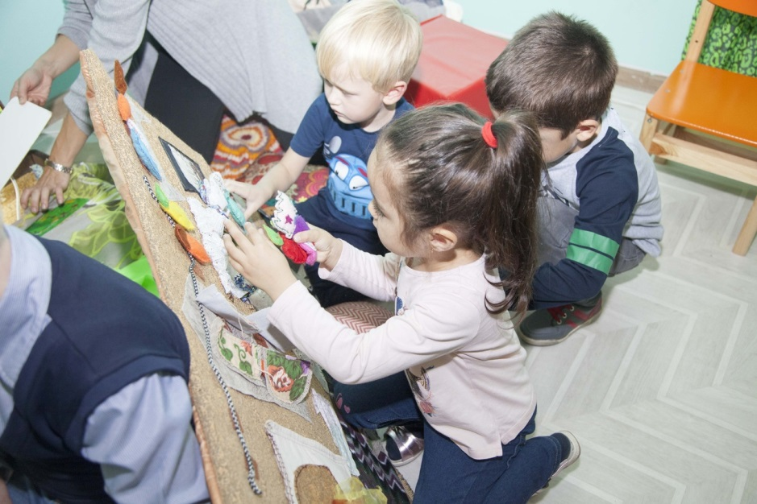
Интерактивные спектакли для детей
Целевая аудитория - дети с овз, норма типичные дети и законные представители.
Спектакли планируются проводить 1 раз в месяц в детских центрах и рассчитаны на 16 детей с законными представителями.
Длительность 40 минут, после спектакля дети еще остаются и общаются между собой и сказочными героями и учувствуют в мастер классах.

Slide 5
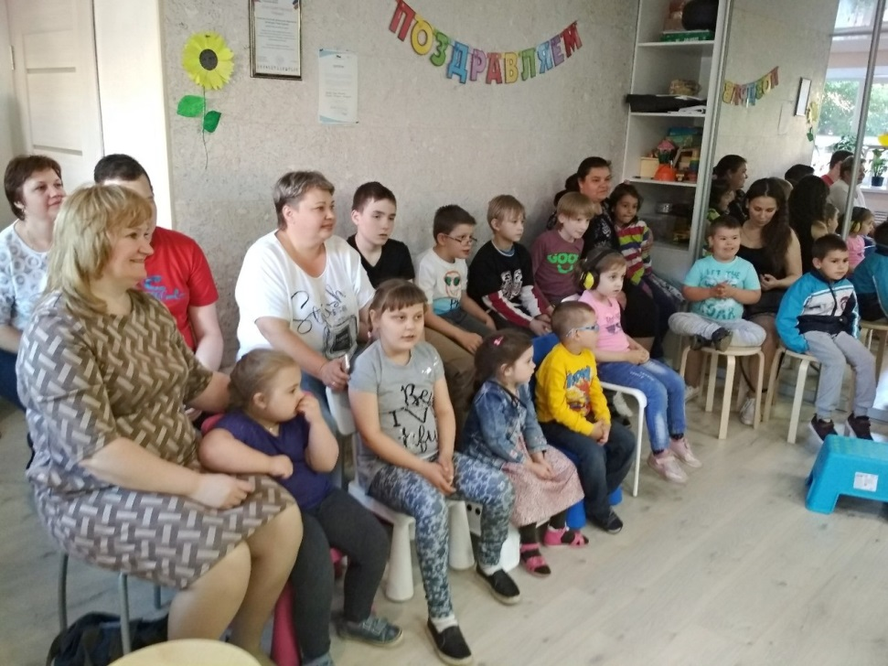
Результаты проекта
толерантное отношение общества к детям с ОВЗ;
формирование у детей представлений об окружающей жизни и навыков взаимодействия с окружающим;
развитие личностных качеств ребенка;
преодоление эмоционально-личностных и поведенческих нарушений у детей с проблемами в развитии;
успешная адаптация детей в условиях семьи или в условиях других учреждений.

Slide 6
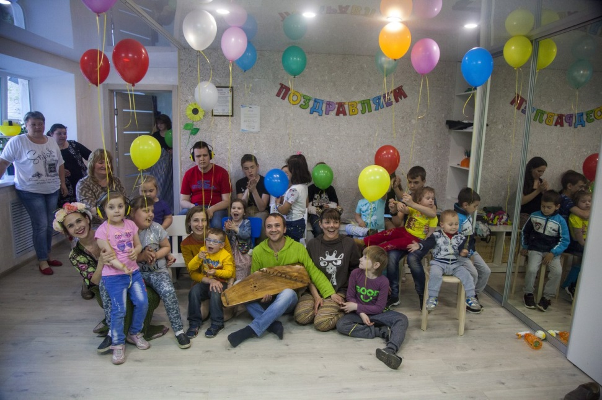
Приглашаем всех к нам на спектакли
Театр - это волшебный край, в котором ребенок радуется, играя, а в игре он познает мир!

